Slide 1
Спортивный тест
Здесь вы пройдете тест на сколько хорошо вы знаете спортсменов. Здесь есть такие виды спорта как бокс, бодибилдинг и футбол

Slide 2
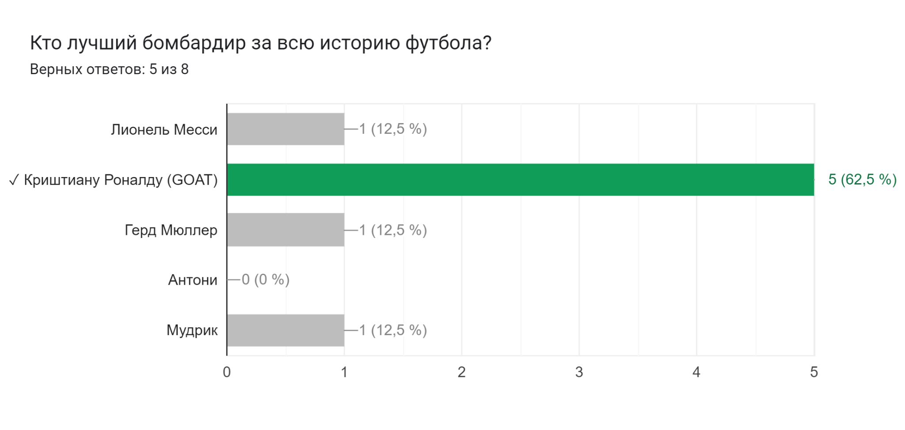

Slide 3
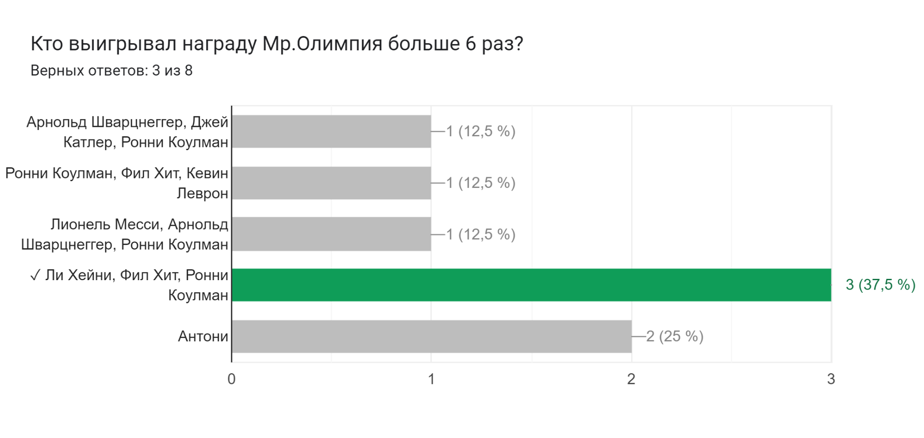

Slide 4
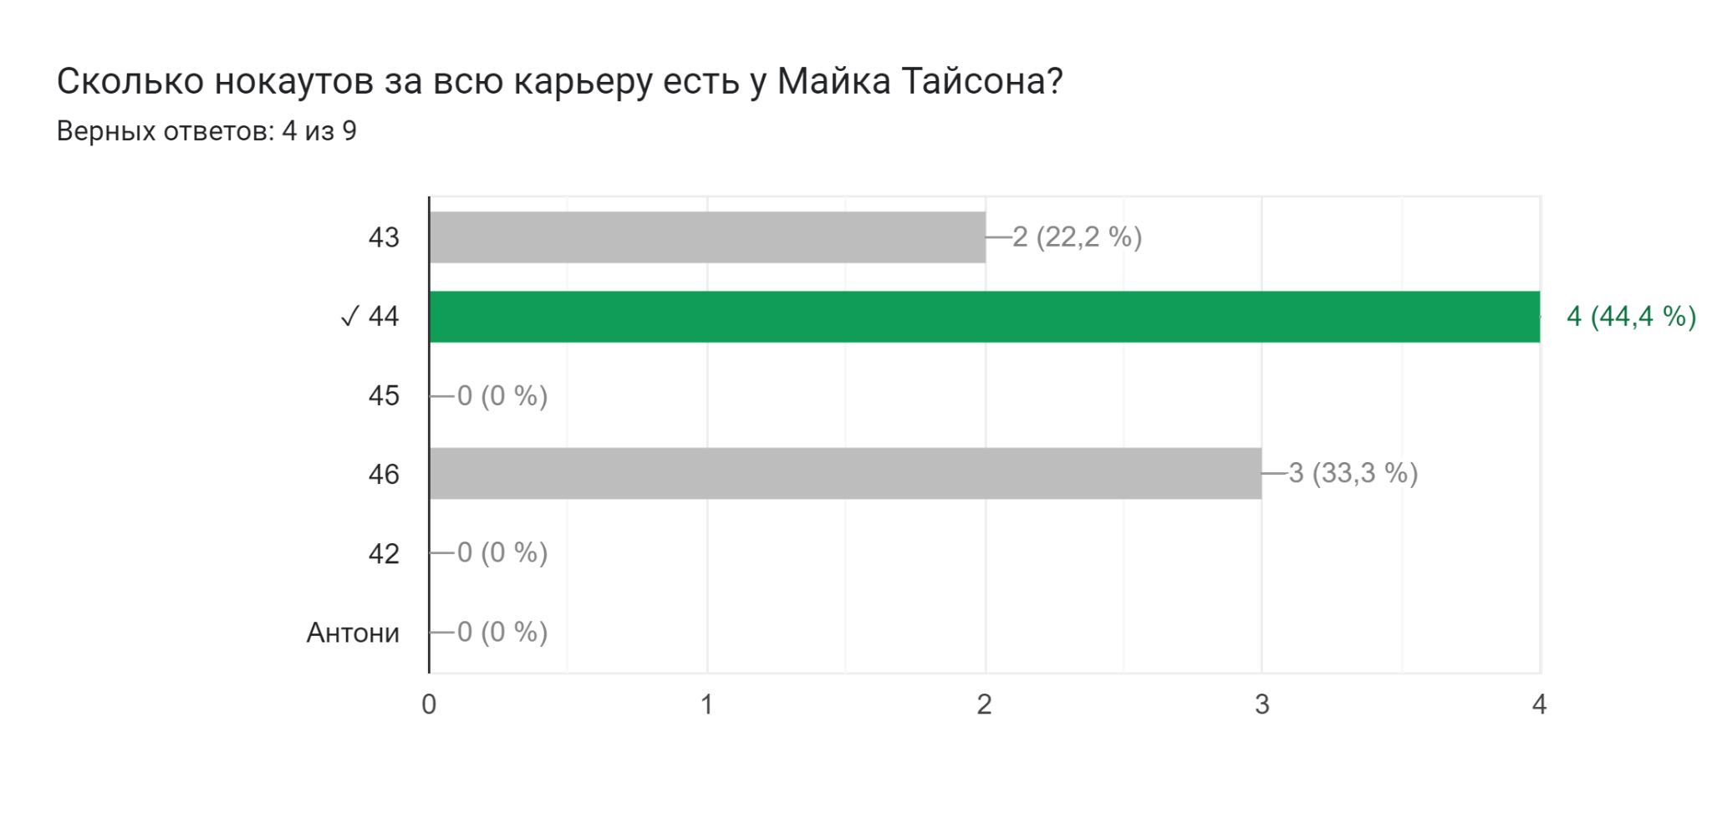

Slide 5
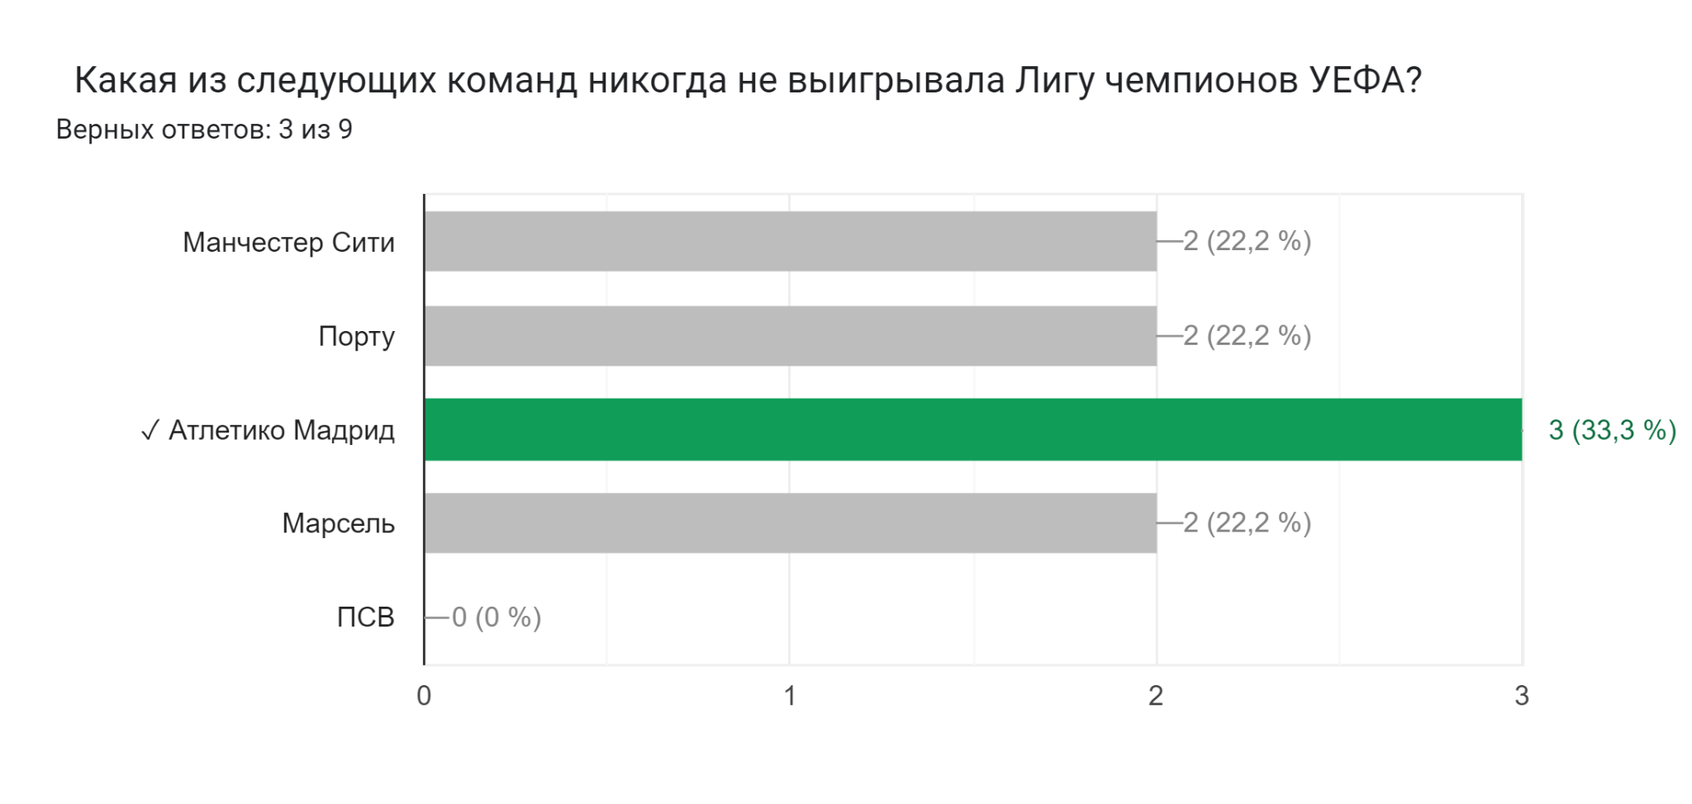

Slide 6
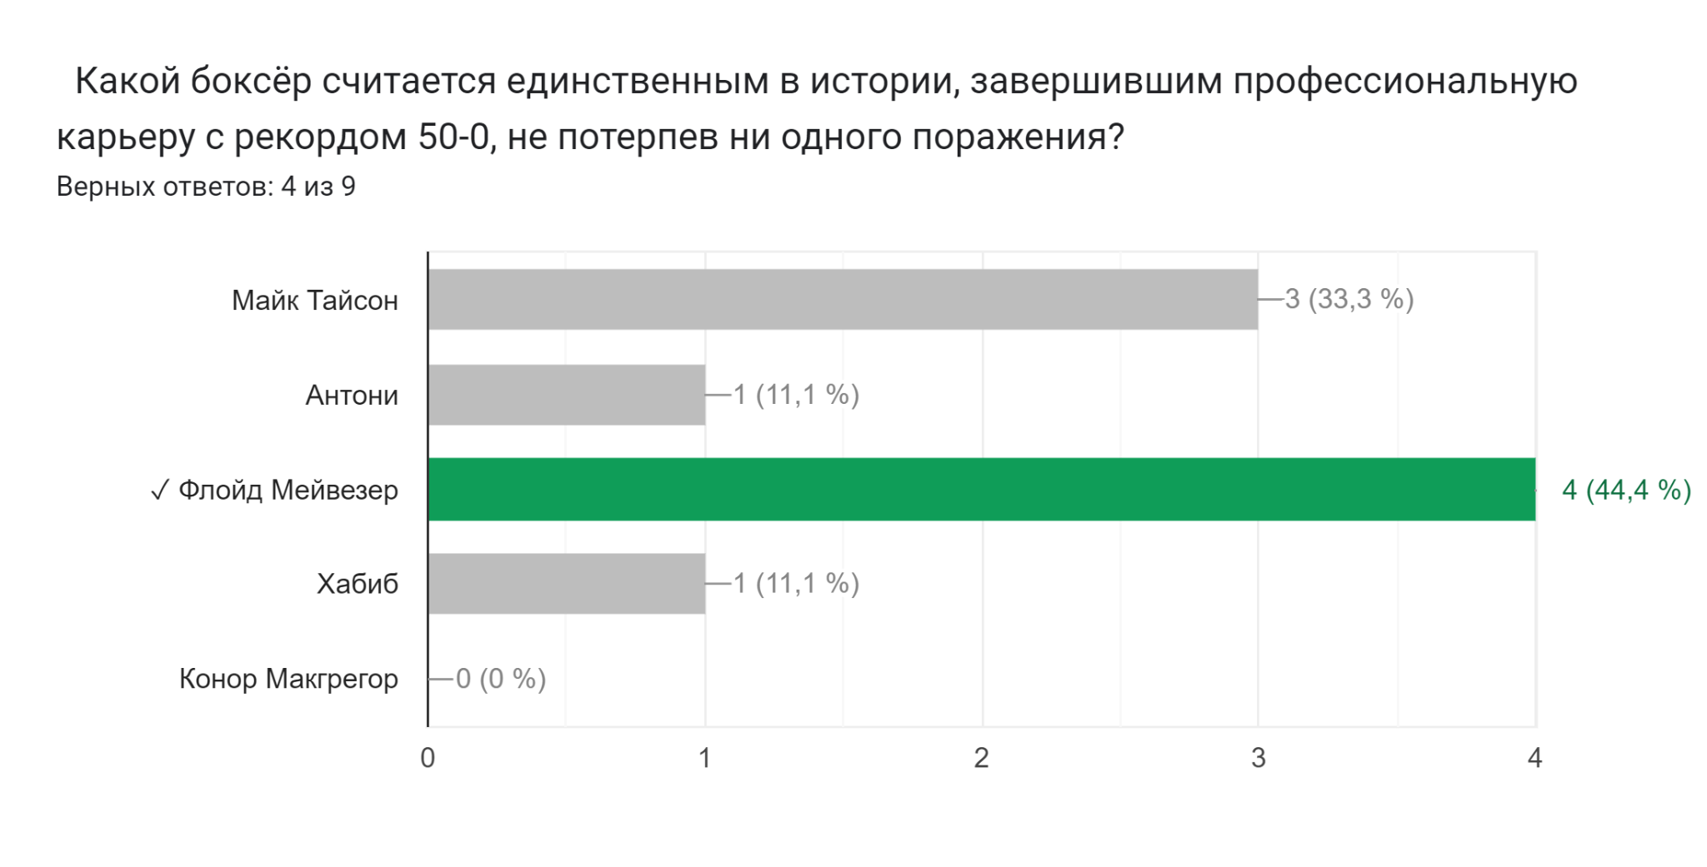

Slide 7
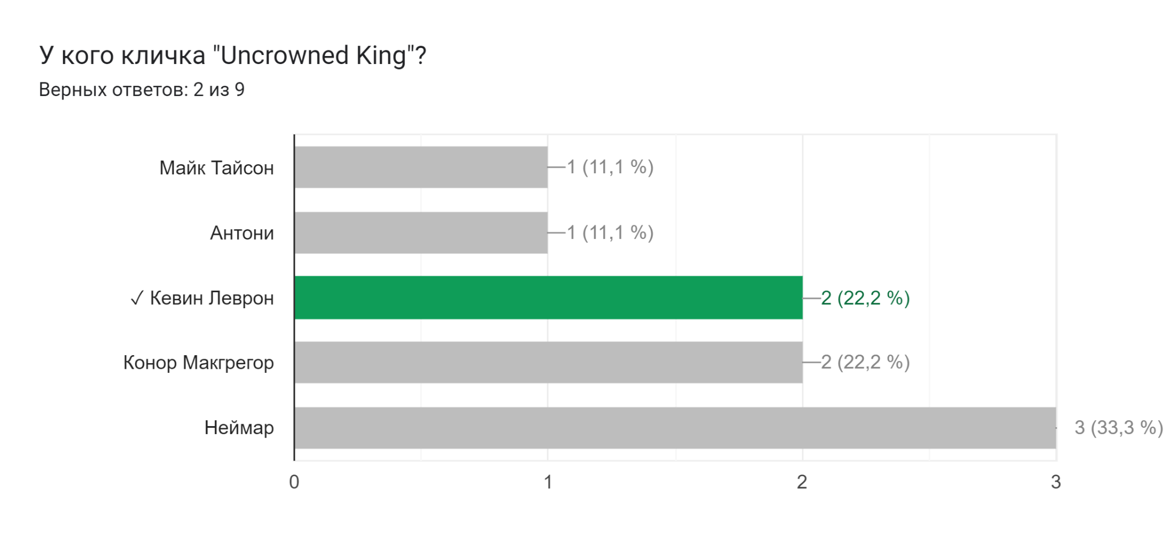

Slide 8
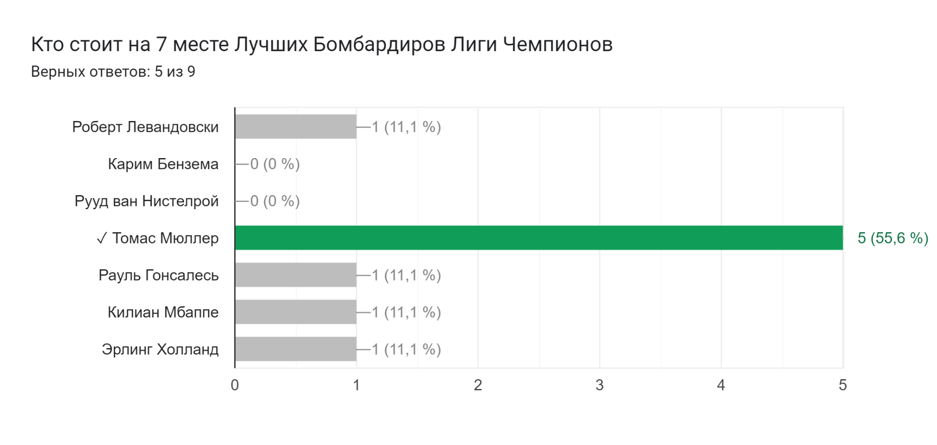

Slide 9
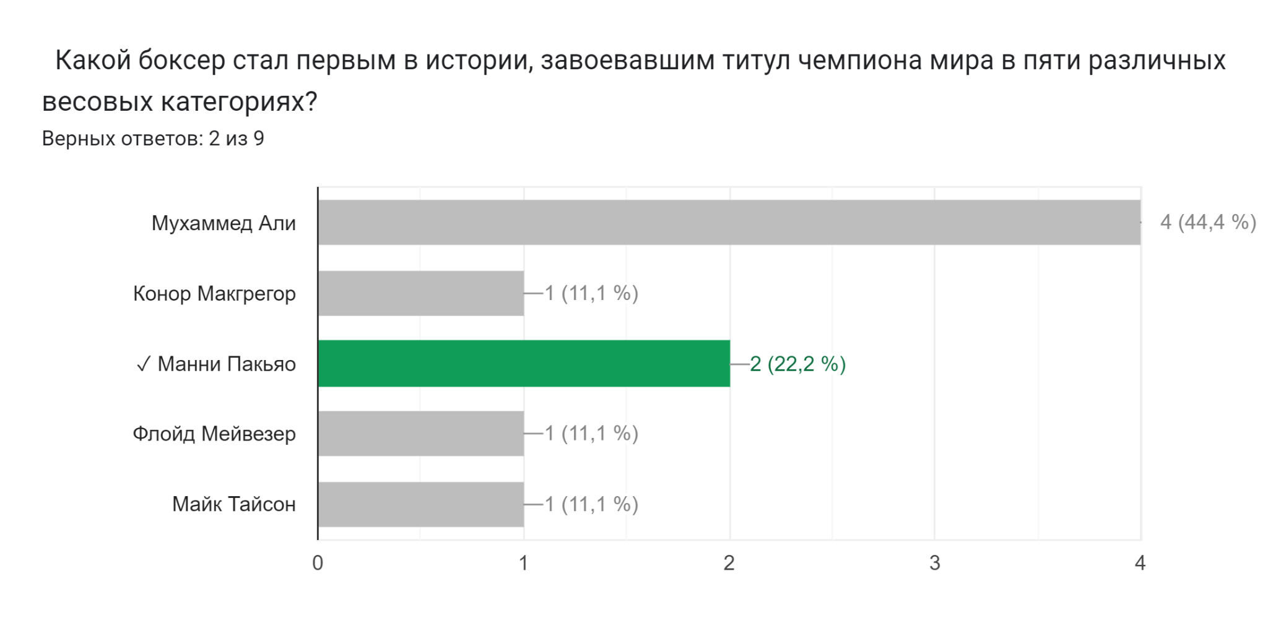

Slide 10
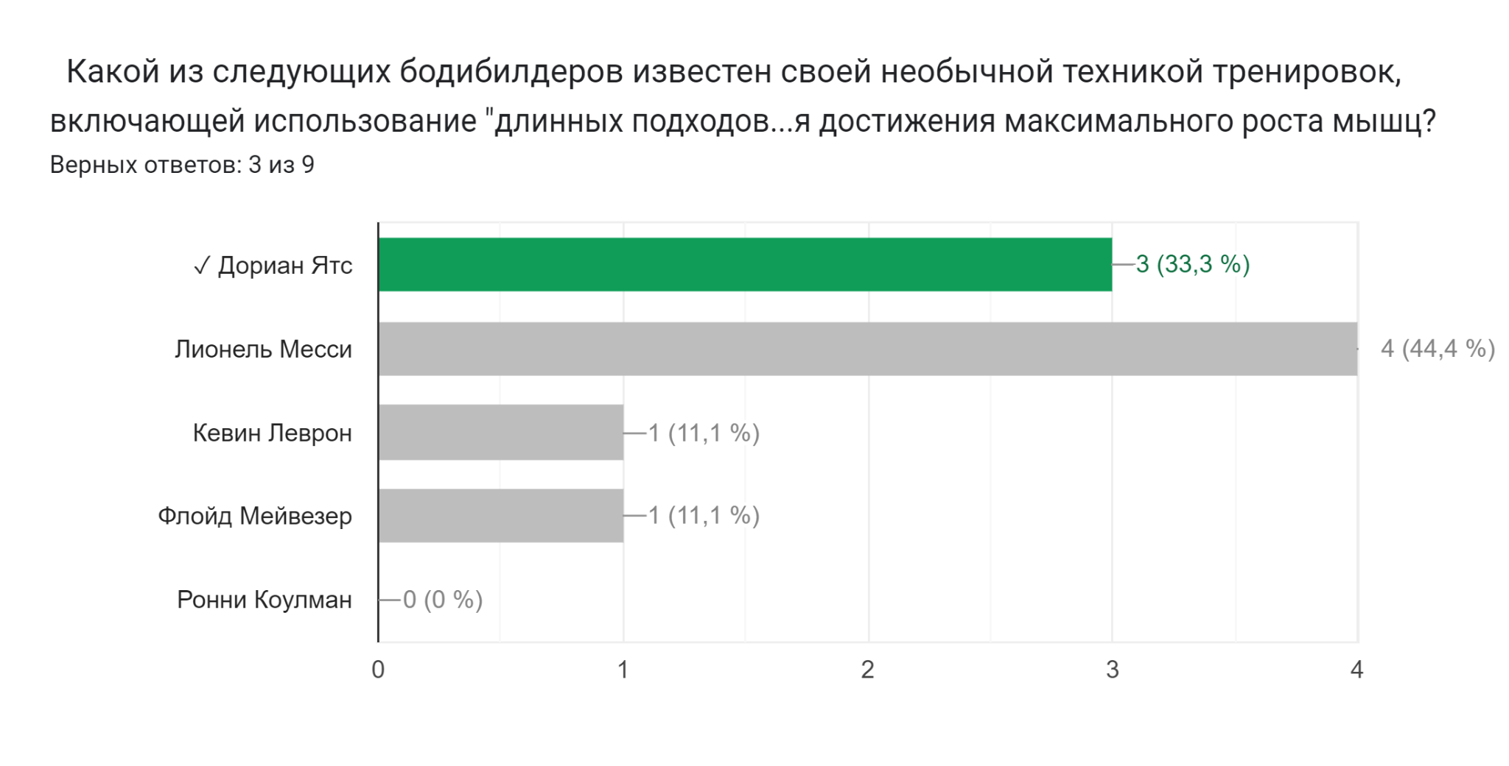

Slide 11
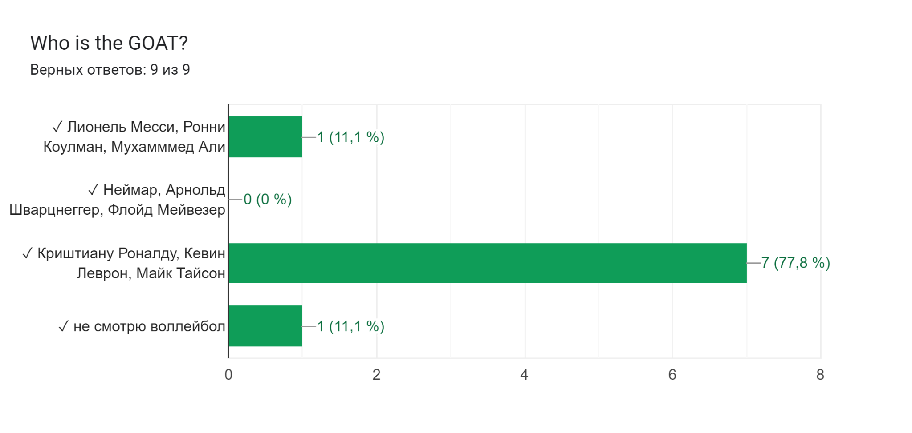

Slide 12
Вопросы, на которые часто даются неправильные ответы
Вопрос Правильные ответы
Кто выигрывал награду Мр.Олимпия больше 6 раз? 3/9
Сколько нокаутов за всю карьеру есть у Майка Тайсона? 4/9
Какая из следующих команд никогда не выигрывала Лигу чемпионов УЕФА? 3/9
Какой боксёр считается единственным в истории, завершившим профессиональную карьеру с рекордом 50-0, не потерпев ни одного поражения? 4/9
У кого кличка "Uncrowned King"? 2/9
Какой боксер стал первым в истории, завоевавшим титул чемпиона мира в пяти различных весовых категориях? 2/9
Какой из следующих бодибилдеров известен своей необычной техникой тренировок, включающей использование "длинных подходов" и "суперсетных" методов для достижения максимального роста мышц? 3/9

Slide 13
Всем спасибо за внимание!
CRISTIANO RONALDO IS THE GOAT!!!!

